Slide 1

Д/с «Улыбка» - филиал МБДОУ –Боровихинский д/с о/в «Солнышко»
Проект по нравственно-патриотическому воспитанию
в группе раннего возраста "Звёздочки"
«Для меня моя семья - маленькая Родина»
Подготовили: воспитатели Ушакова Е.Е
Песенко Н.В.

Slide 2

Актуальность:
Детям раннего возраста свойственна большая эмоциональная отзывчивость, что позволяет воспитывать в них любовь, добрые чувства и отношения к окружающим людям , прежде всего, к близким, к своей семье.. Ребёнок должен осознать себя членом семьи. Именно семья является хранителем традиций, обеспечивает преемственность поколений, сохраняет и развивает лучшие качества людей.
Работа над проектом имеет большое значение для формирования личности ребёнка, укрепления и развития детско – родительских отношений.
Тип проекта: творческий, информационно-игровой
Продолжительность: долгосрочный

Slide 3
Цель проекта: формировать у детей первоначальные представления о семье, воспитывать чувства привязанности и любви к своим родителям, родственникам.
Задачи проекта:
Познакомить детей с понятиями «семья», «имя», «фамилия»
Воспитывать любовь и уважение к членам семьи
Учить называть членов своей семьи: мама, папа, брат, сестра, бабушка, дедушка
Формировать умение детей играть совместно со сверстниками
Привлечь родителей к совместной деятельности с ребенком в условиях семьи и детского сада

Slide 4
Участники проекта: дети раннего возраста(2 -3 года), родители, воспитатели группы.
Ожидаемый результат:
развитие знаний детей о семье: членах семьи;
формирование положительного и заботливого отношение ко всем членам семьи;
пополнение словарного запаса детей;
повышение активности и заинтересованности у родителей в образовательном процессе детей.
Форма проведения: индивидуально- групповая.

Slide 5
Содержание проектной деятельности:
1 этап- подготовительный
Постановка цели, задач
Подбор наглядно-иллюстративного материала
Обзор художественной литературы по теме
Подбор материала для продуктивной деятельности.

Slide 6
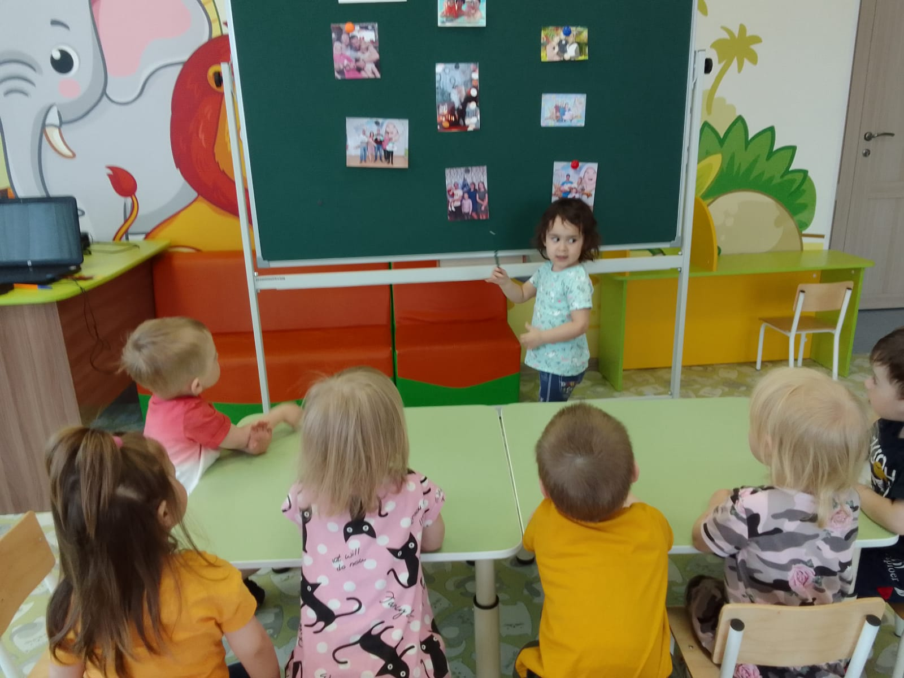
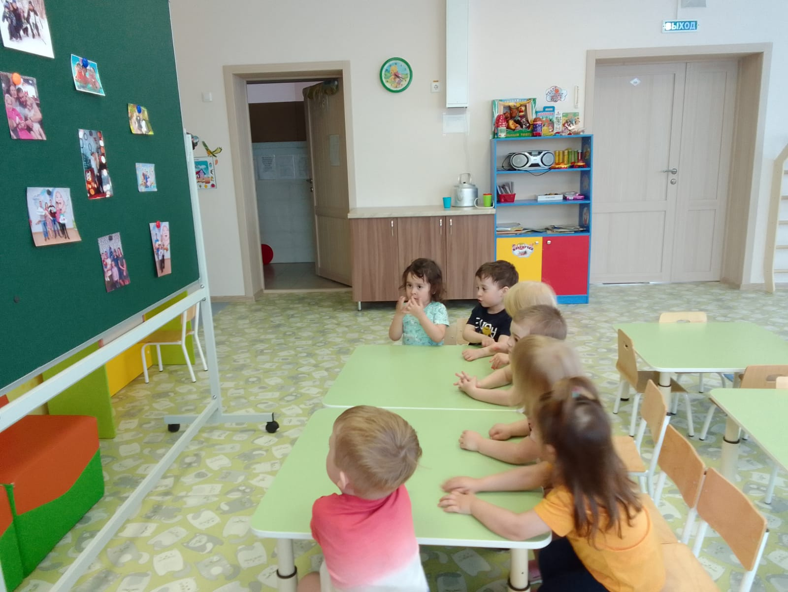
2 этап – практический
Рассматривание фотографий членов семьи, беседа о них.

Slide 7
Чтение художественной литературы:
А. Барто «Разговор с мамой», Л.Н. Толстой «Бабушка и внучка»,
И. Муравейка «Я сама», Е. Благинина «Солнышко»,
О. Карышева «Подарок».
Потешки «Ладушки-ладушки!», «А у нашей бабушки», «Три веселых братца».
Беседа по картинкам:
«Где работает мама (папа?)», «Моя дружная семья», «Папа - мой лучший друг», «Как я помогаю дома», «О братишках и сестренках», «О бабушке и дедушке», «Моя любимая мамочка».

Slide 8
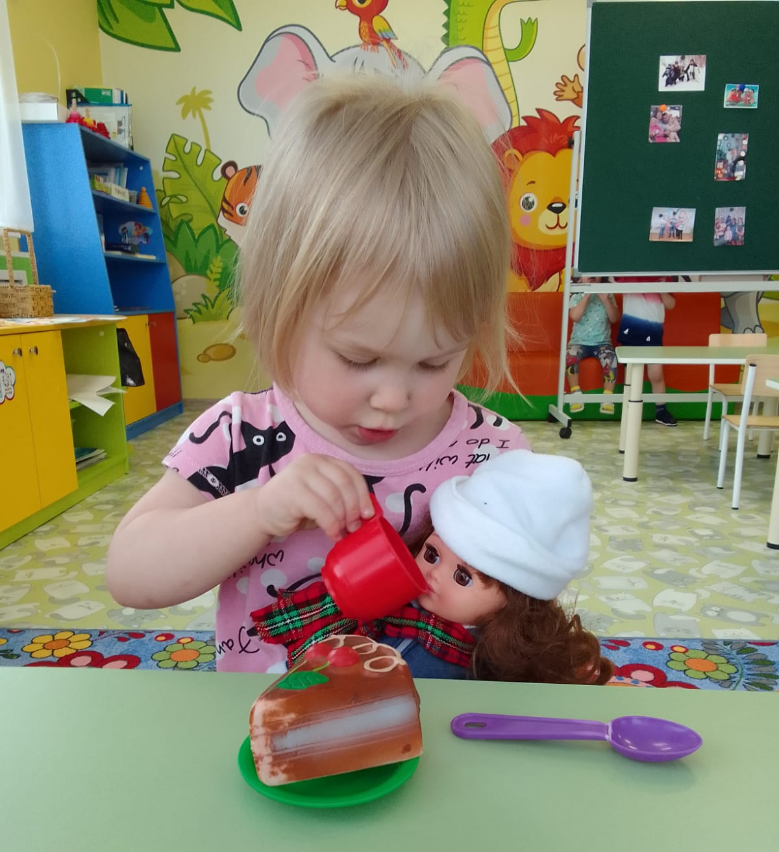
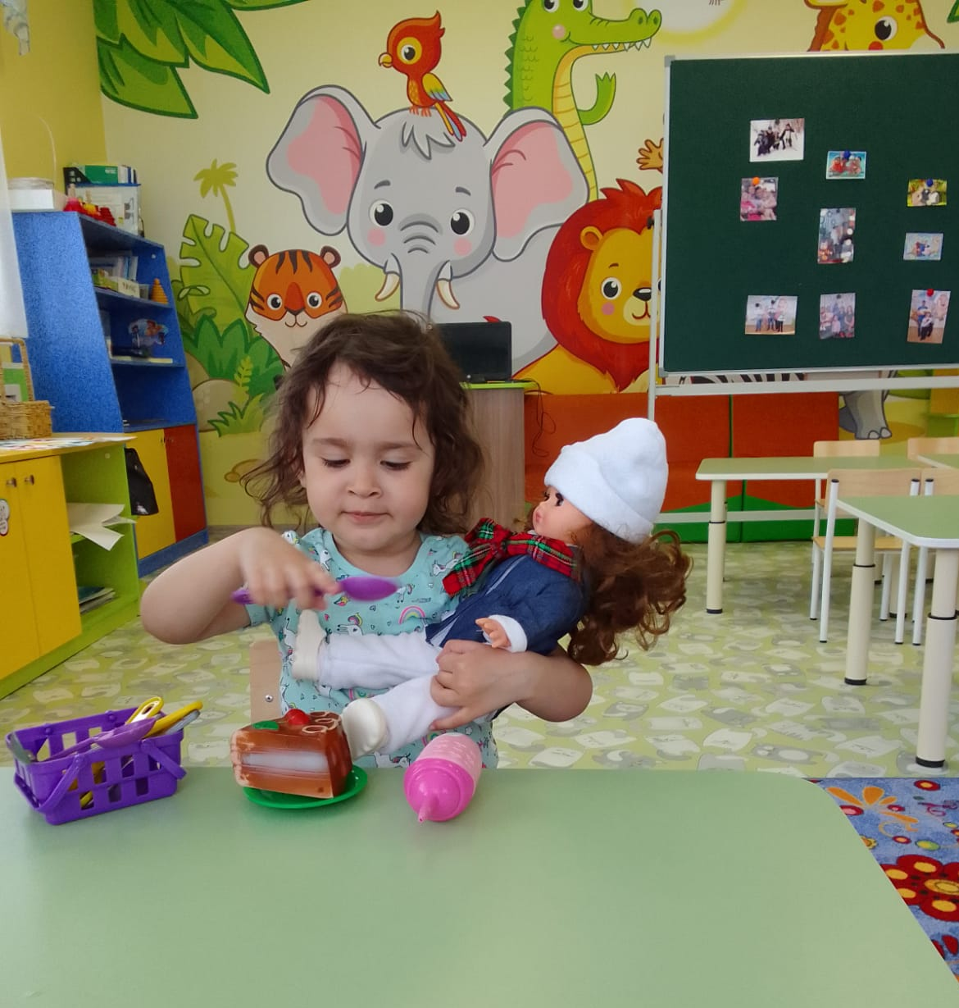
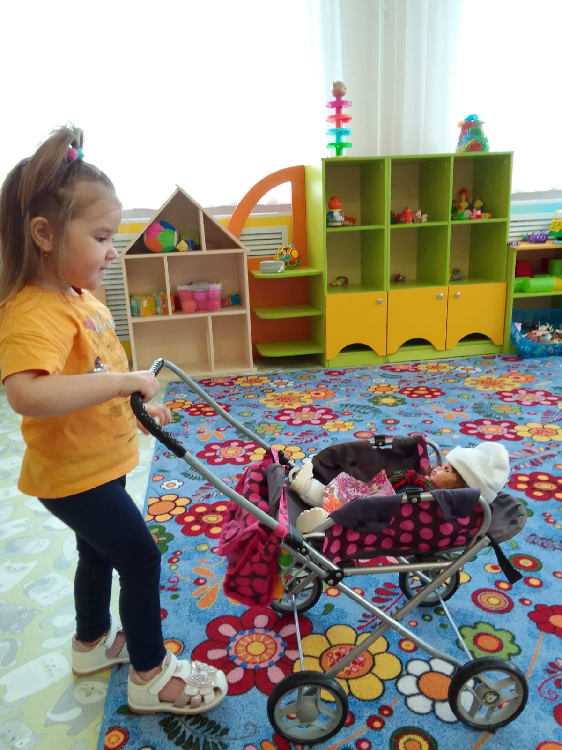
Сюжетно - ролевые игры: «Накормим куклу», «Уложим куклу спать», «День рождения куклы», «Куклы на прогулке», «Я шофёр, как папа», «Семья принимает гостей», «Семья», «Дочки - матери».

Slide 9
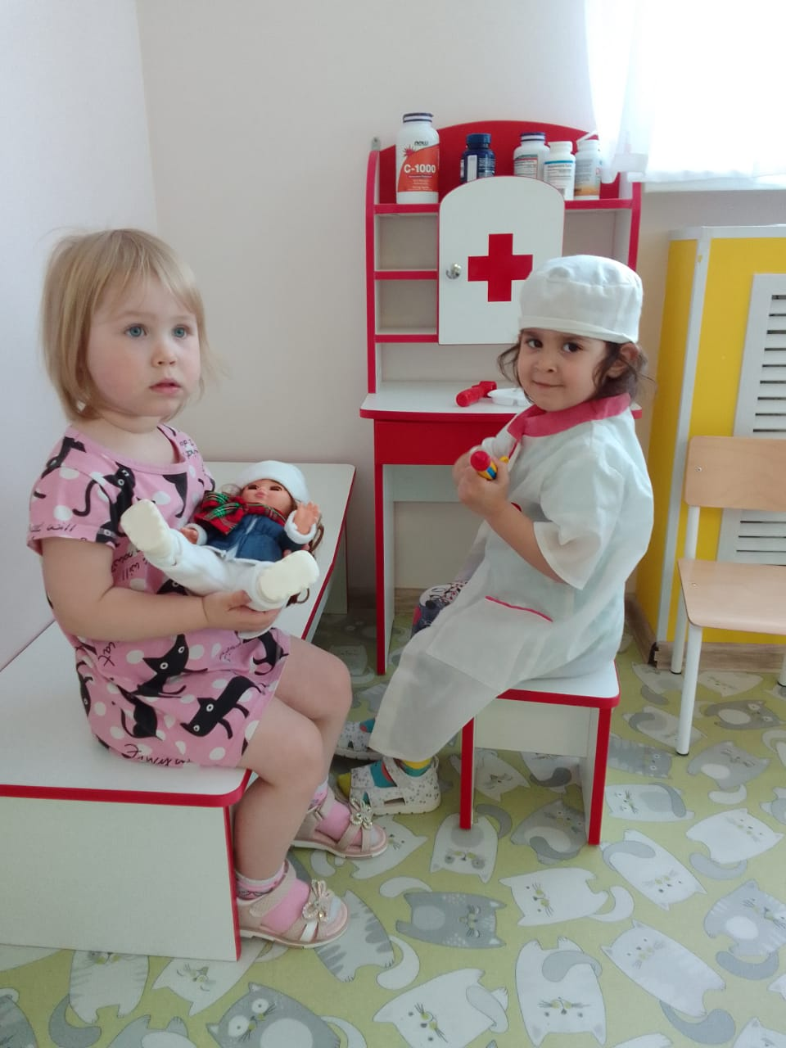
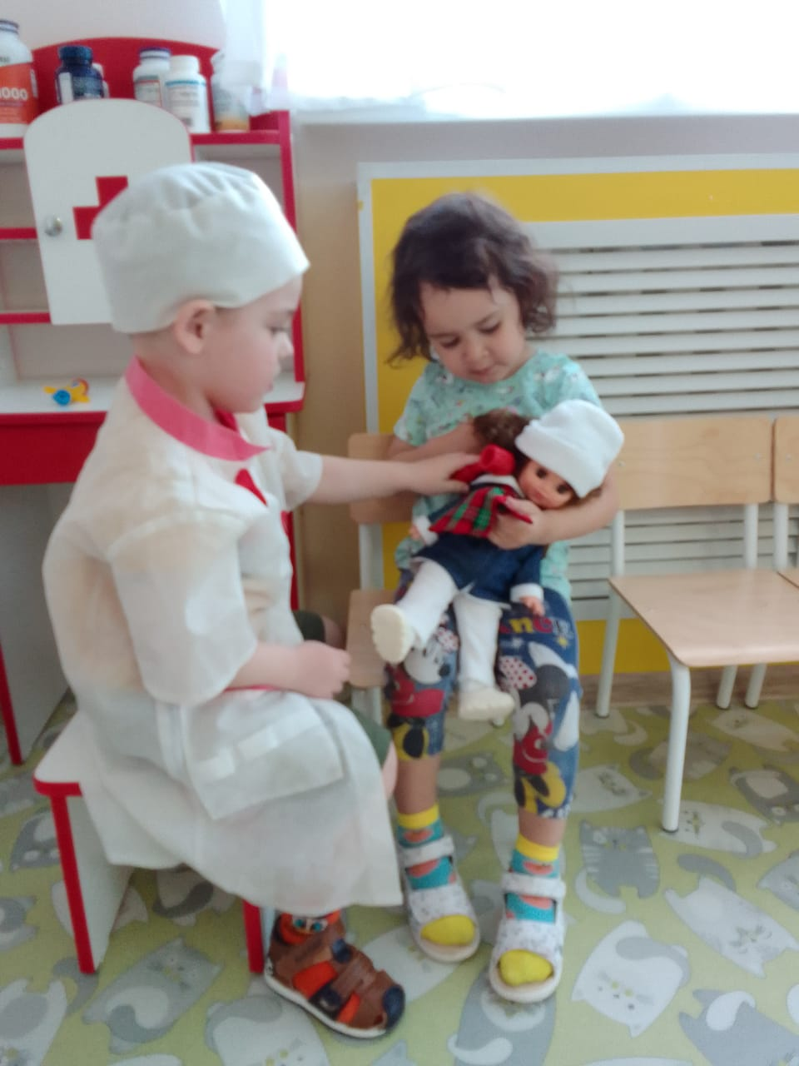
Сюжетно - ролевые игры: «Кукла заболела»,», «Мы идём на прививку».

Slide 10
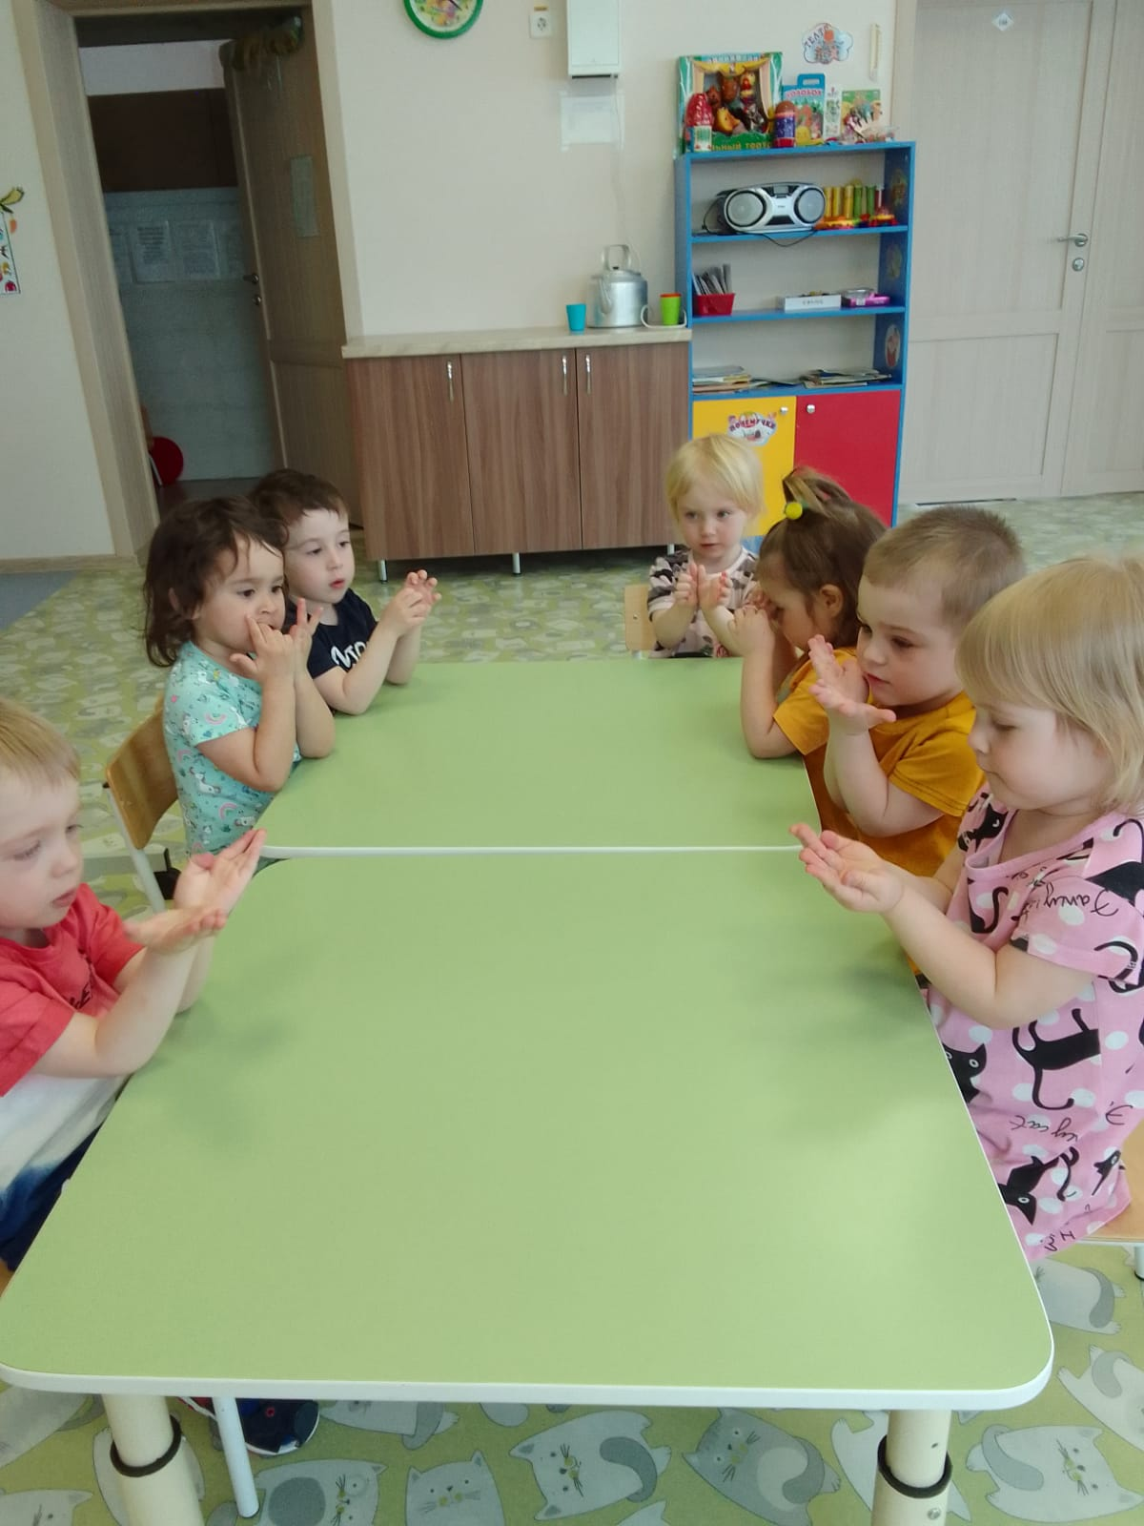
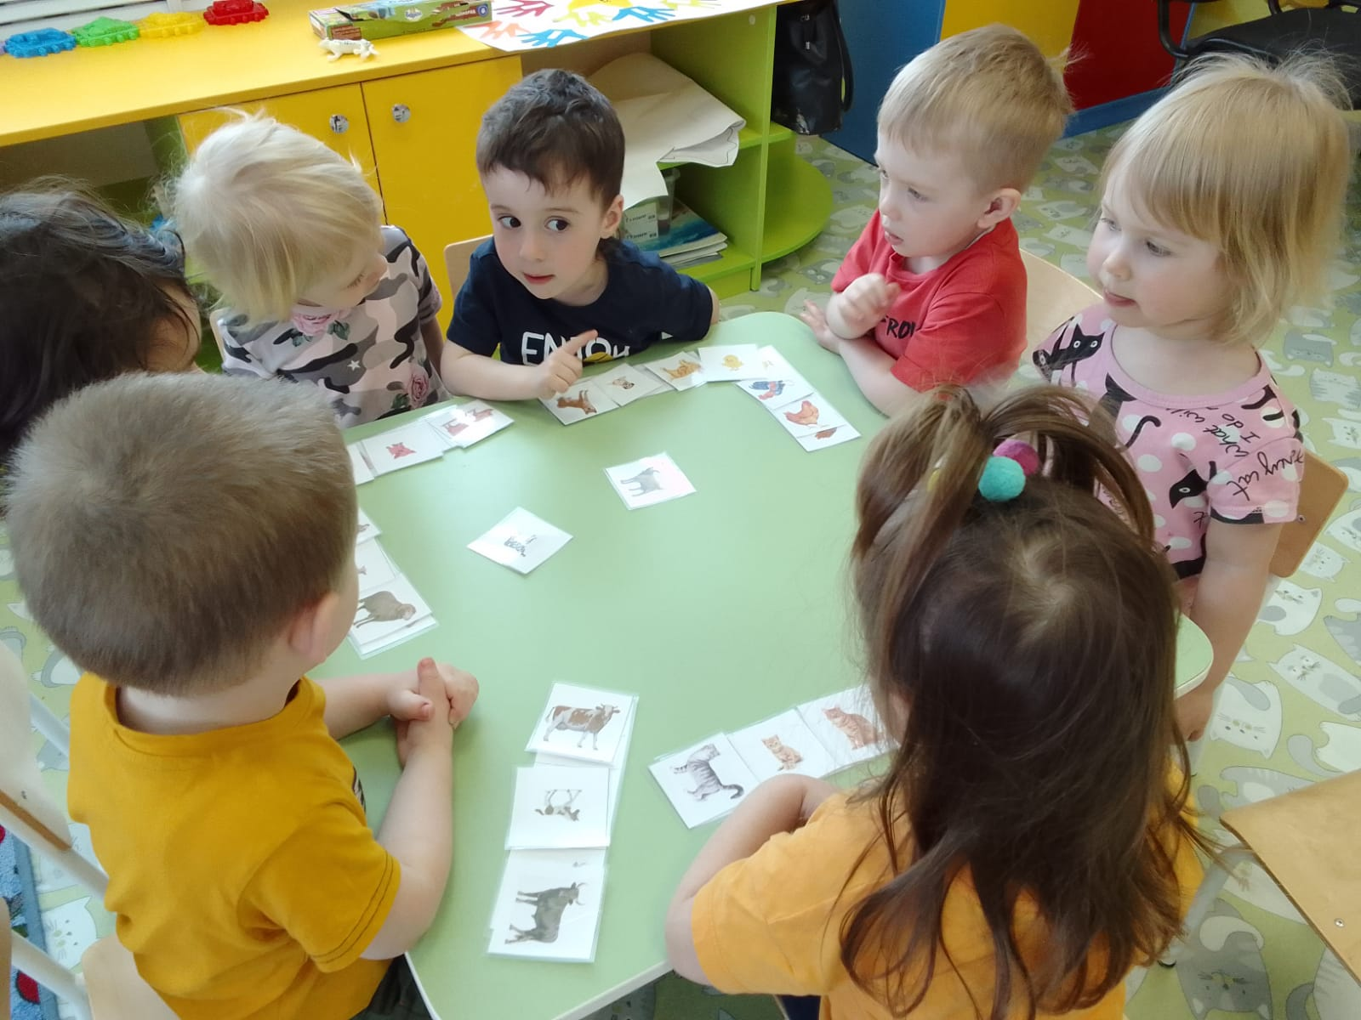
Дидактические игры и упражнения: «Собери семью животных», «Найди маму», «Назови ласково».
Пальчиковые игры: «Моя семья», "Я пеку, пеку...","Дом", «Ладушки».

Slide 11
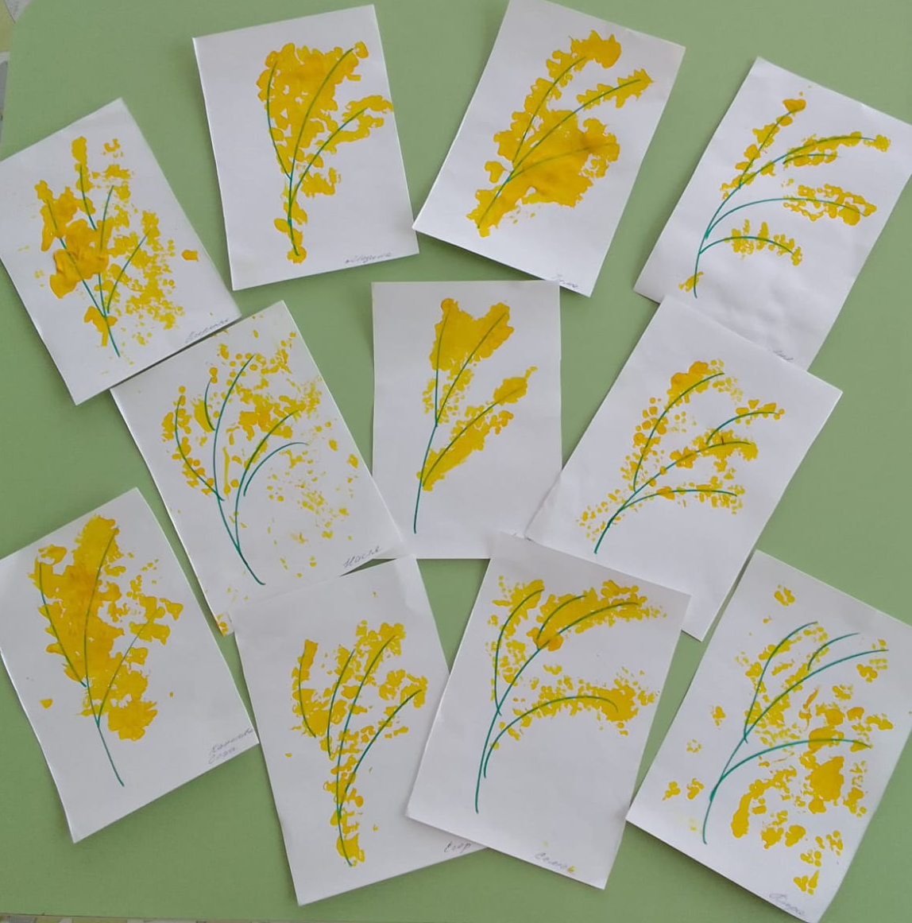
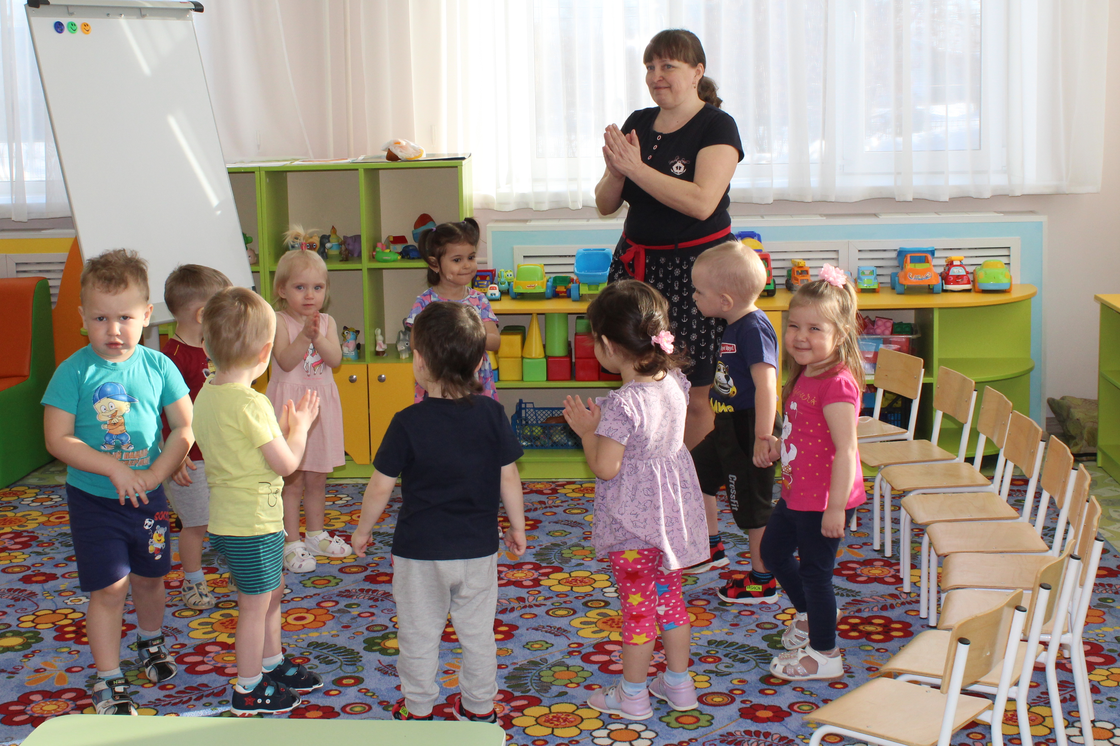
Проведение ООД: открытое занятие: «Курочка в гостях у ребят», лепка «Баранки для бабушки», «Прянички для мамы», рисование «Украсим тарелочку для мамы», «Мимоза для мамы».

Slide 12
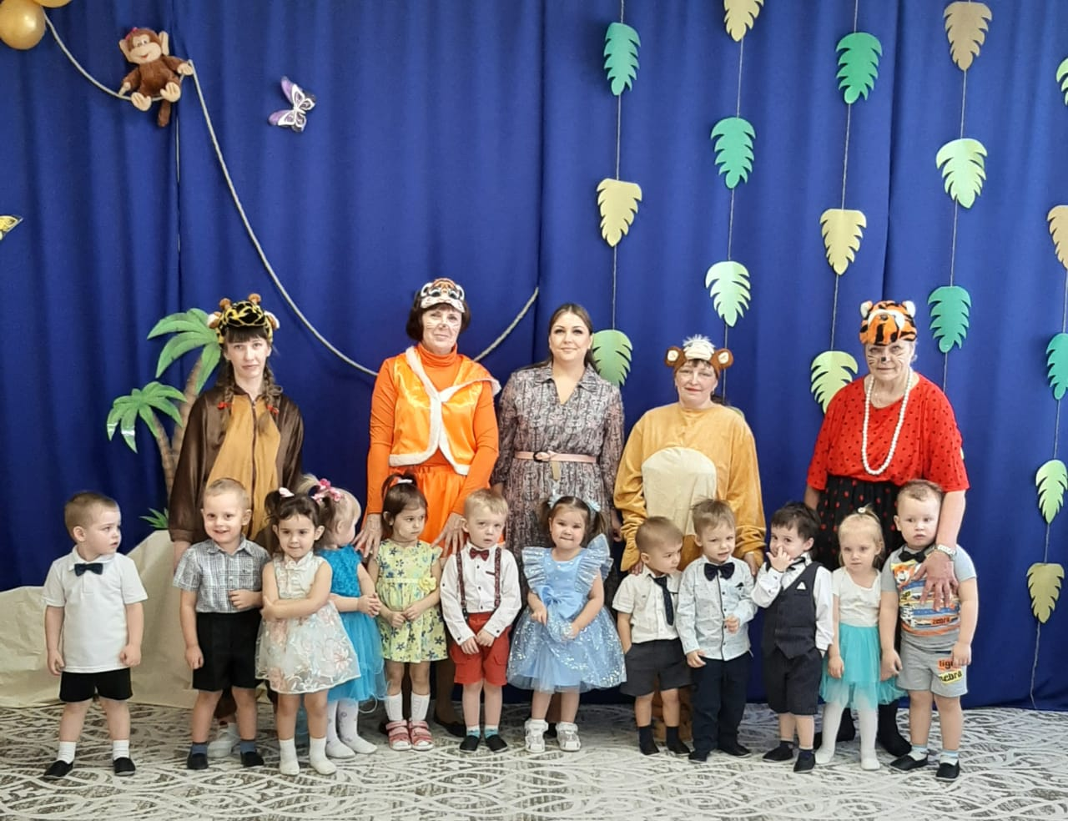
Театрализованное представление к 8 марта «Как тигренок свою маму искал»

Slide 13
Работа с родителями:
Беседа с детьми дома "«О семье», «Бабушки и дедушки», «Я люблю свою семью»
Сбор фотографий "Профессии моих родителей»
Съёмка видео и фото для квест- игры
Оформление совместно с детьми "Семейного древа».

Slide 14
3 этап – заключительный
Пополнение альбома "Профессия моих родителей»
Лепбук «Моя семья»
Квест-игра «Мой любимый папа»
Видеопоздравление пап с 23 февраля
Выставка «Моя родословная»
Итоговое занятие «Моя семья»
Буклеты «Игры с папой», «Прогулка с папой»
Д/и «Собери семью животных»
Презентация проекта «Для меня моя семья - маленькая Родина».

Slide 15
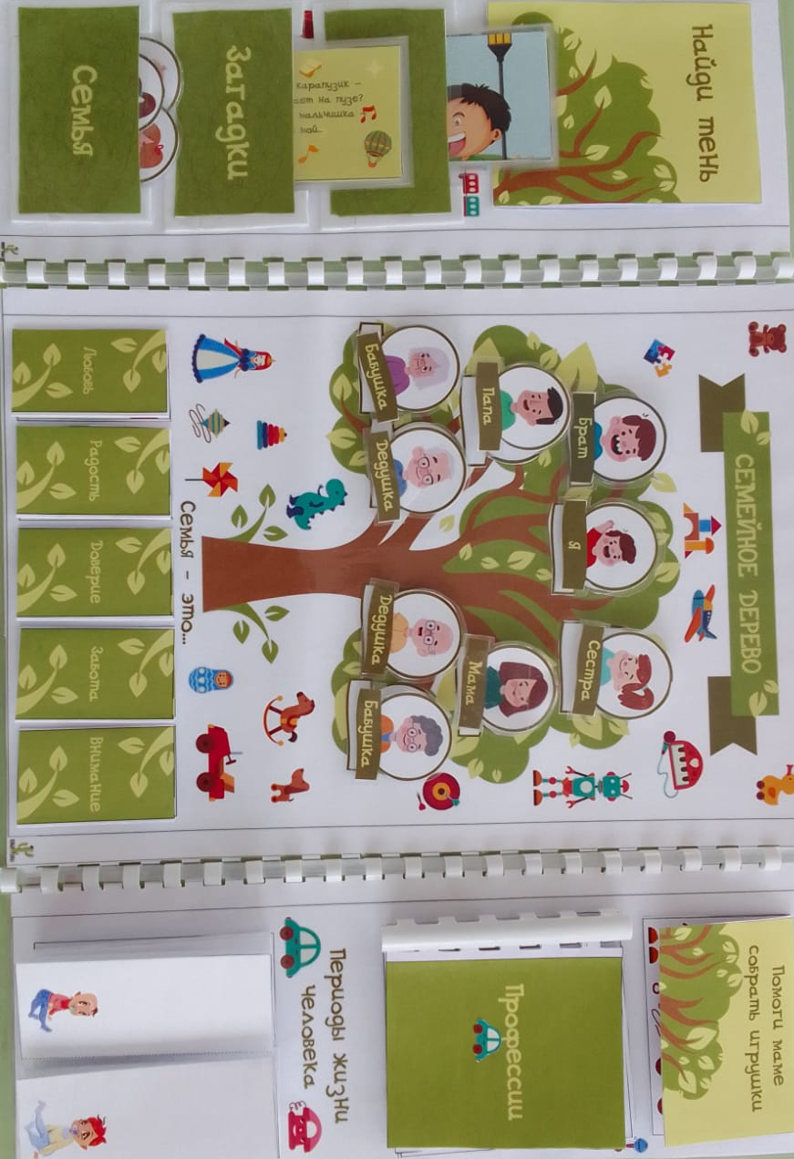
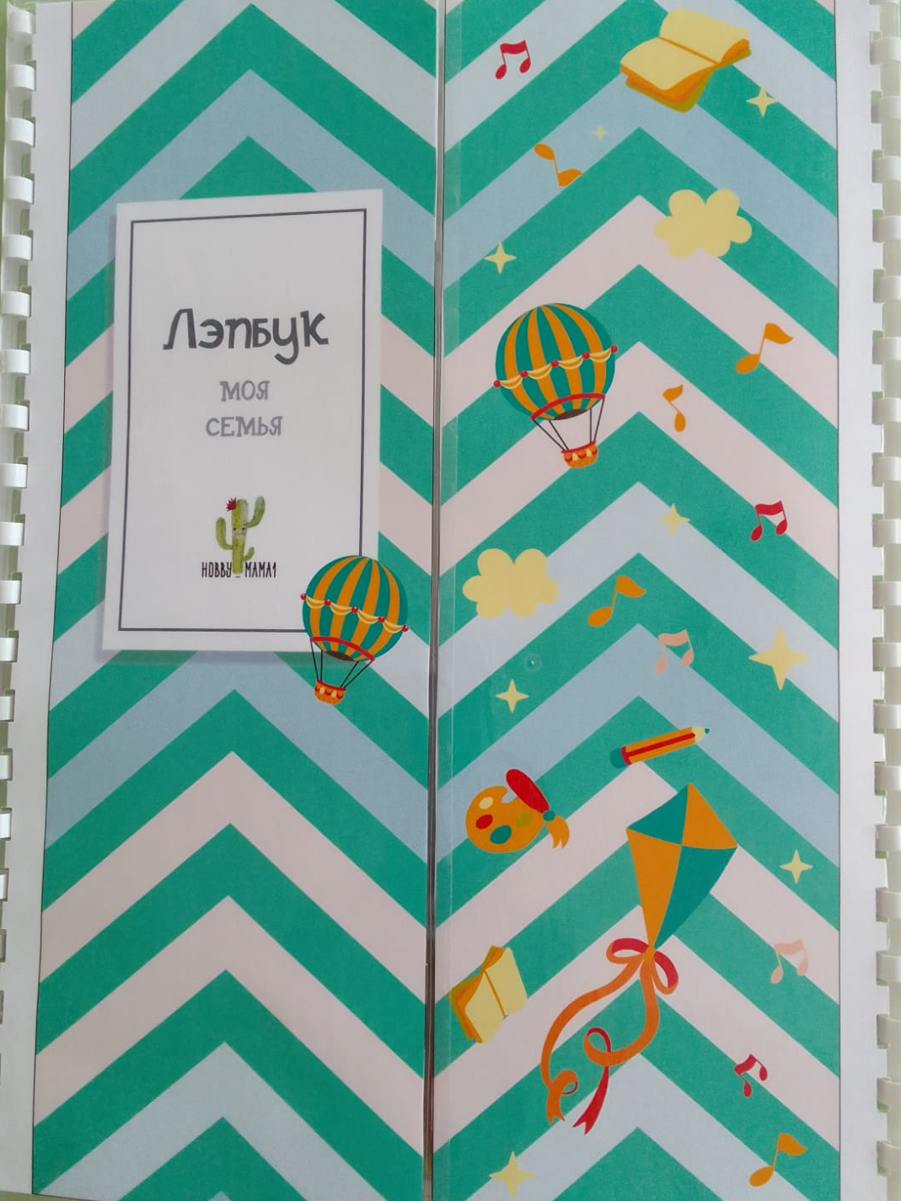
Лепбук «Моя семья»

Slide 16
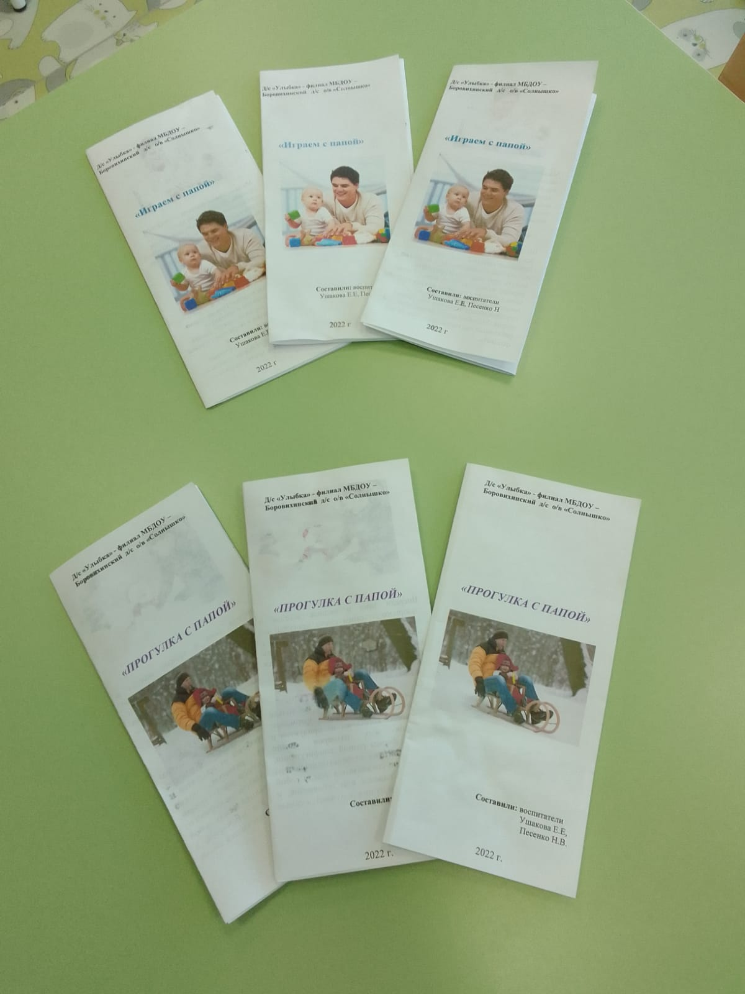
Буклеты «Игры с папой», «Прогулка с папой»

Slide 17
Увлекательная квест-игра «Мой любимый папа»
Цель: показать роль отца в воспитании ребенка,
дать теоретические знания и предложить игры для их закрепление.
Задачи:
- собрать опыт семейных игр;
- развивать у детей навыки конструирования;
- сплотить родительскую общность.
Участники: дети раннего возраста и их родители.
В группу WhatsApp родители получали задания и делились своими результатами и обменивались эмоциями. Всего в игре четыре задания. Их можно выполнять в любом порядке и в любое удобное для родителей время, но чтобы побороться за победу в игре, нужно выполнить все. Фото и видео родители высылали в чат с подписью: «Задание… Семья…».
В игре приняли участие 7 семей.

Slide 18
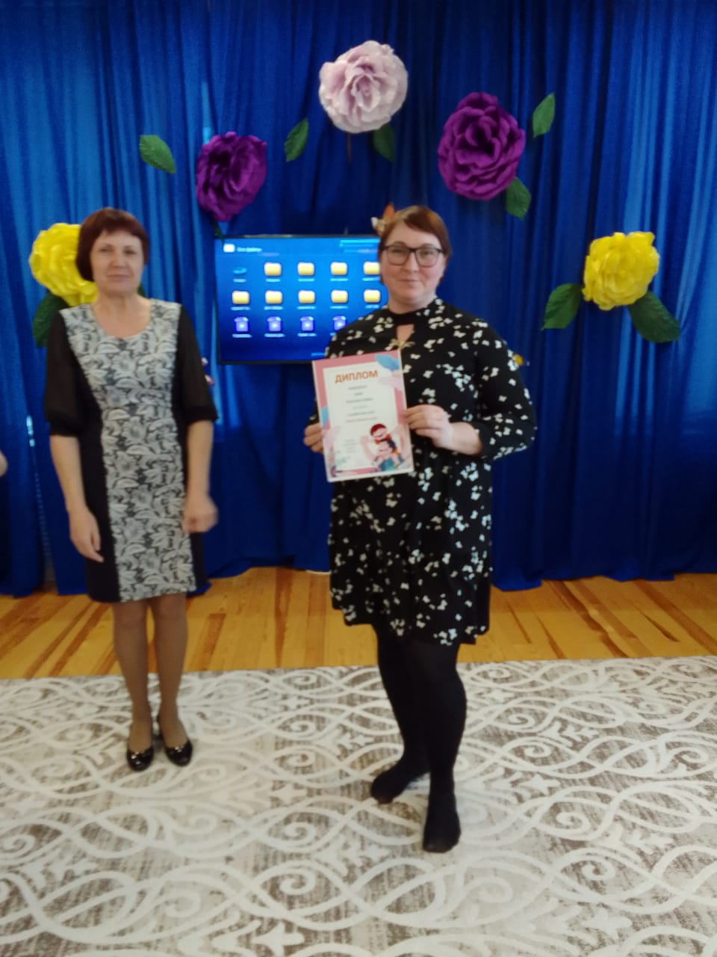
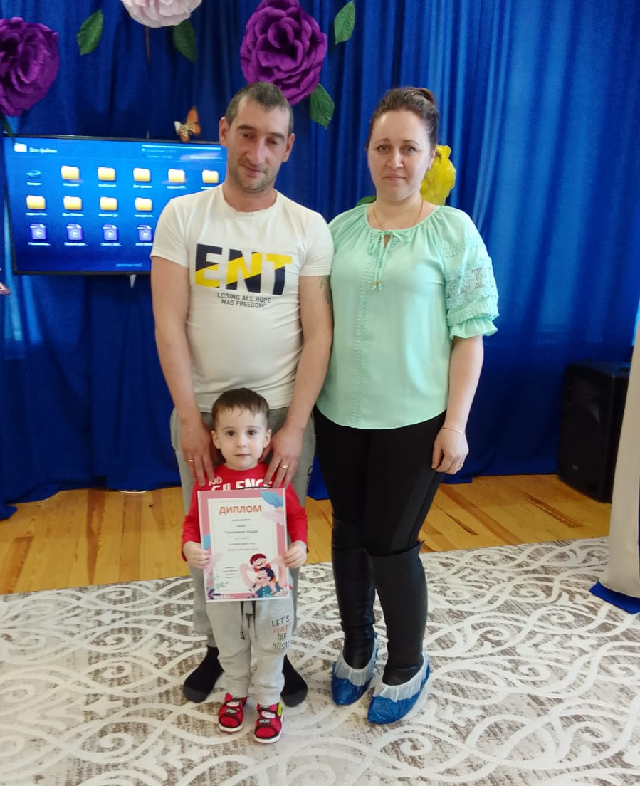
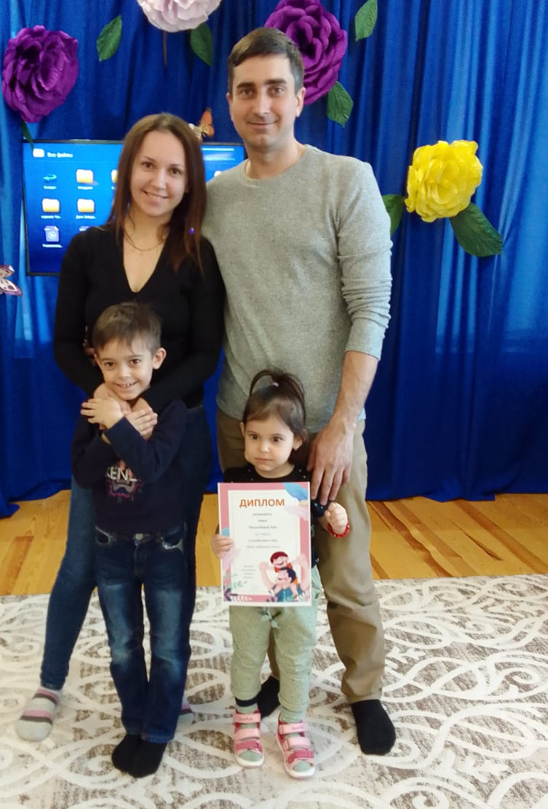
Победители квест- игры «Мой любимый папа»

Slide 19
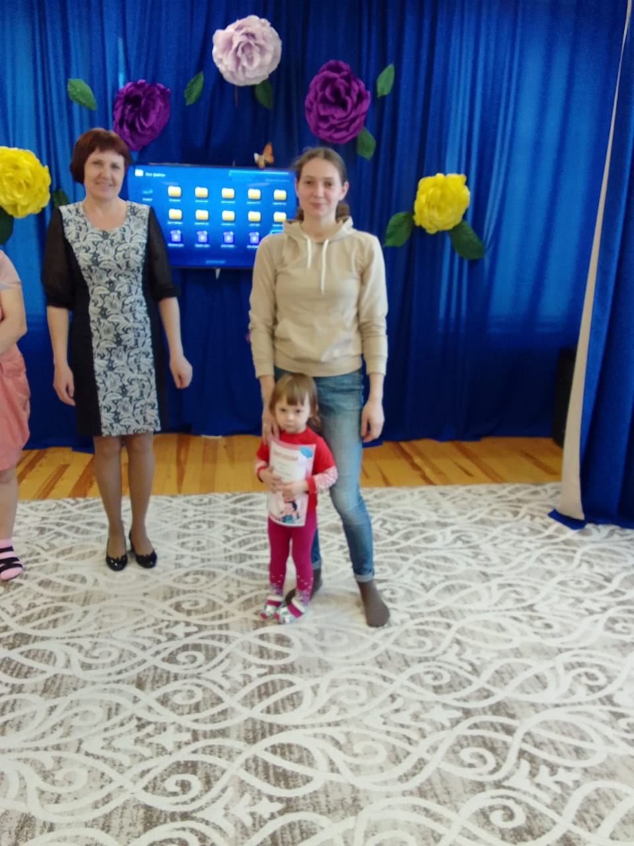
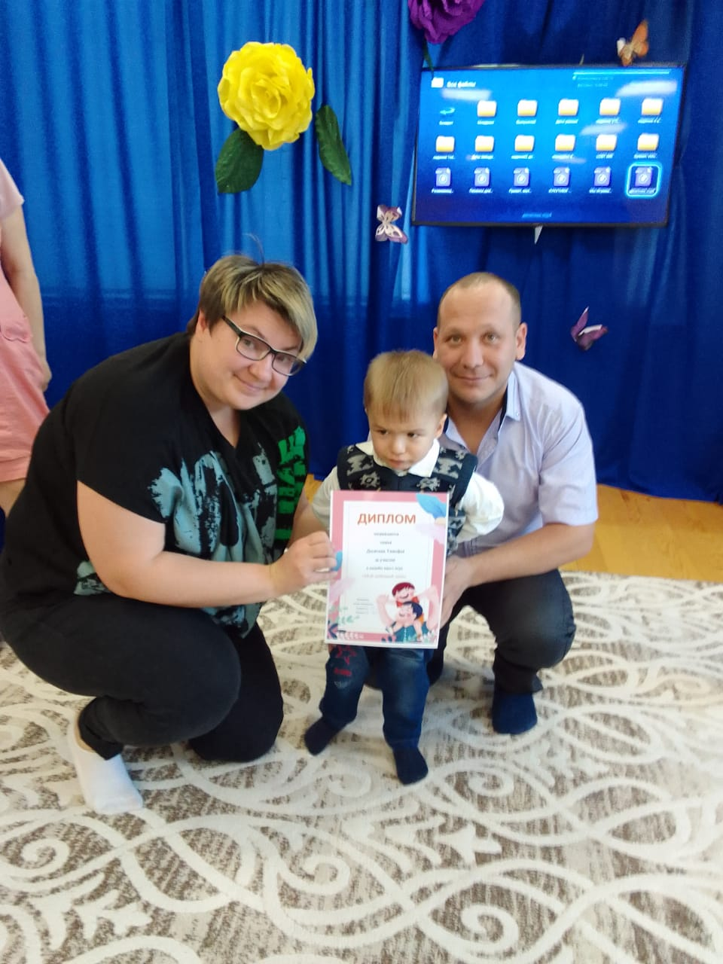
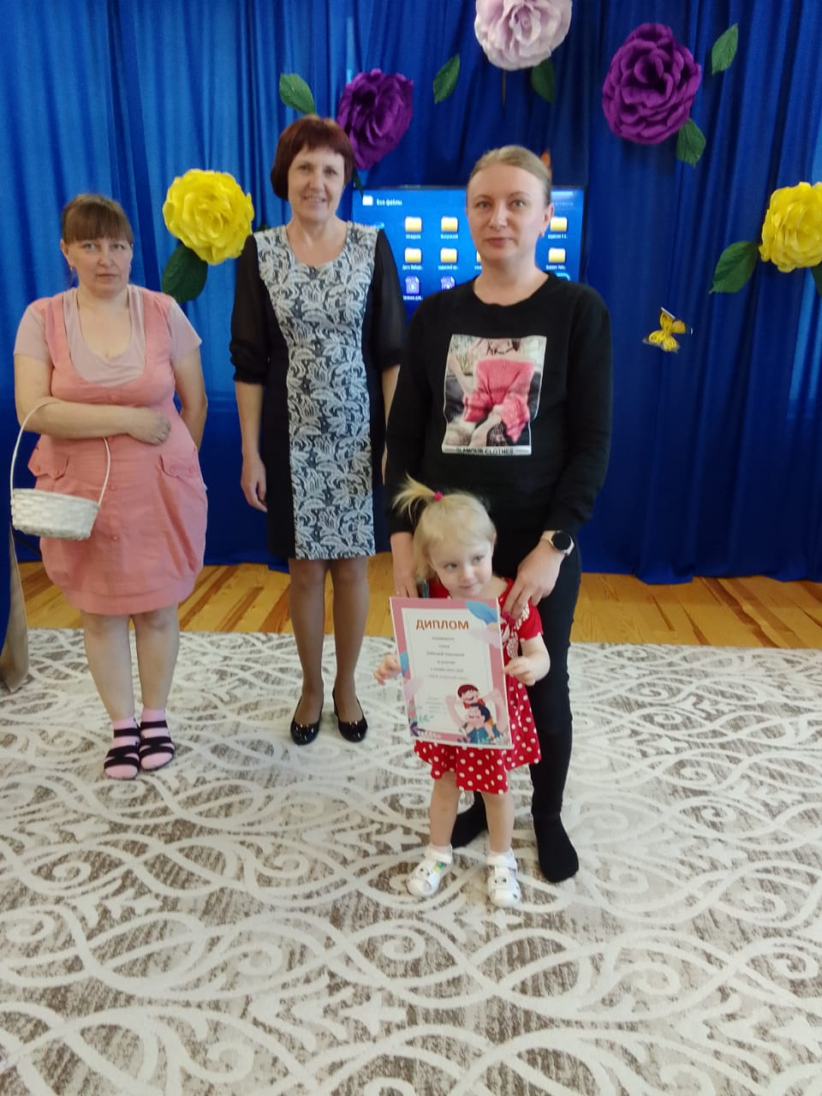
Участники квест-игры «Мой любимый папа»

Slide 20
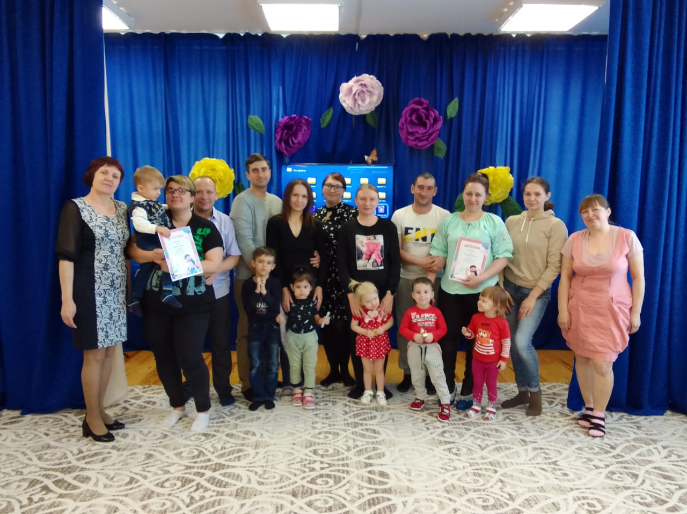
Награждение участников квест-игры

Slide 21
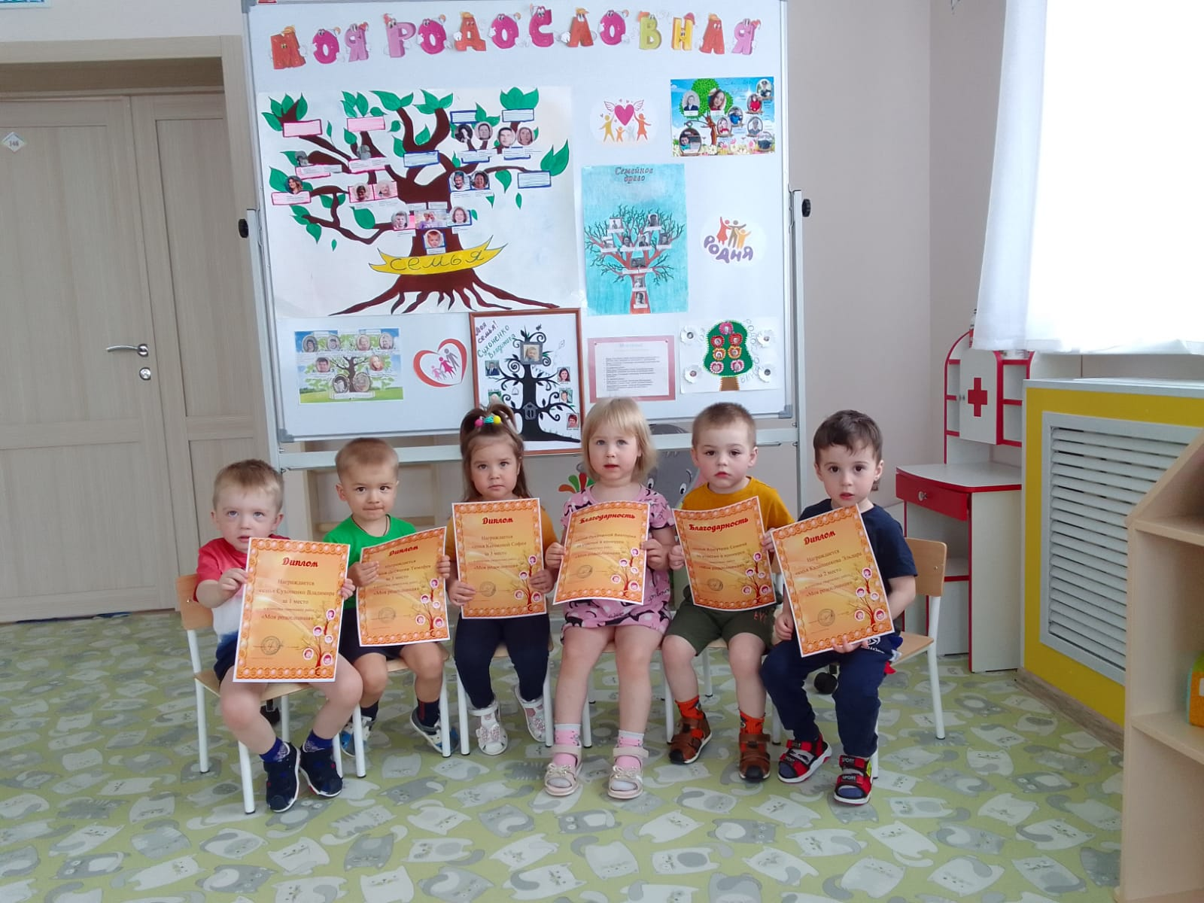
Выставка «Моя родословная»

Slide 22
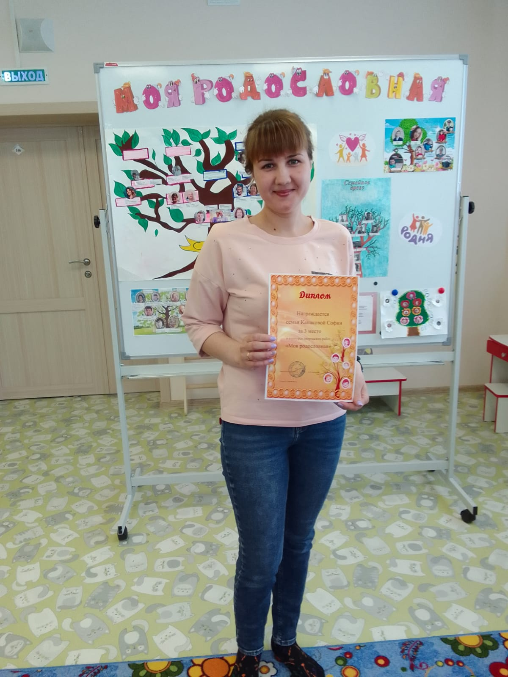
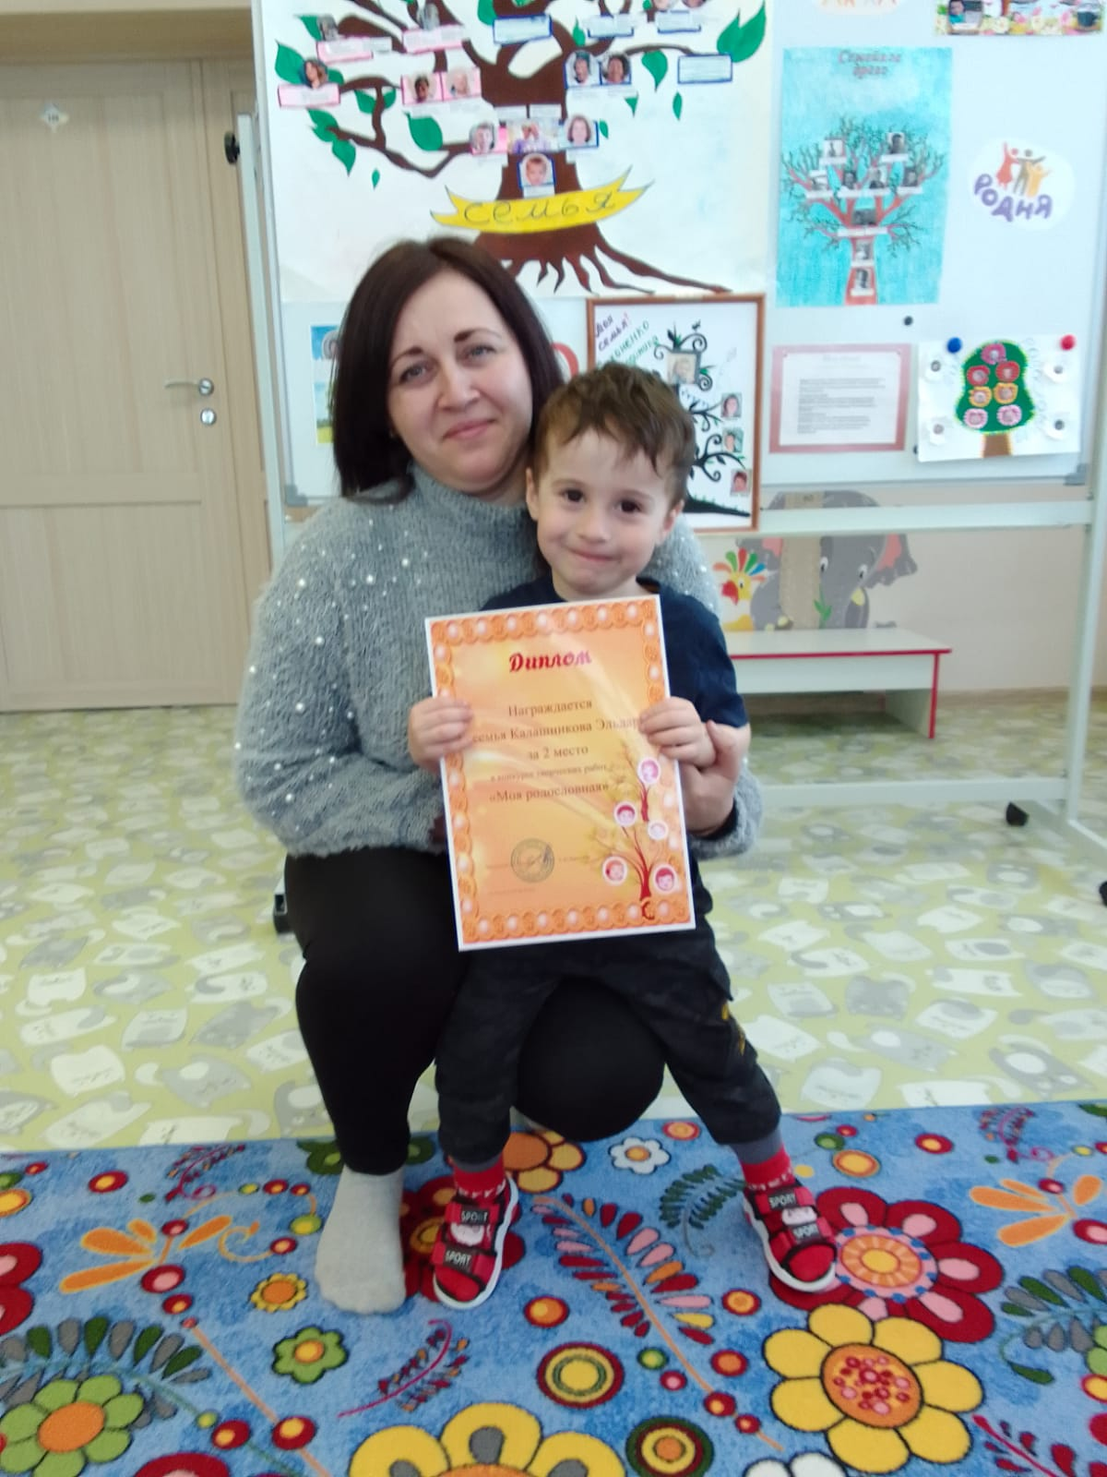
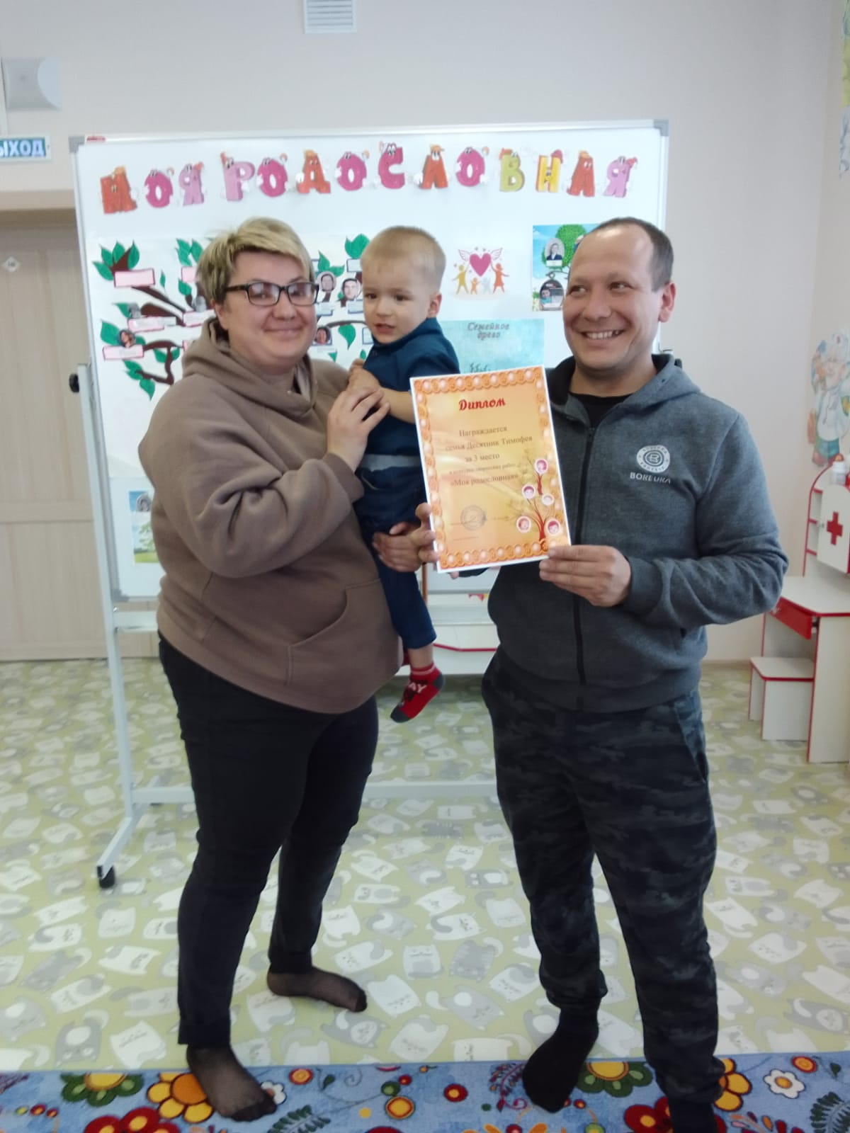
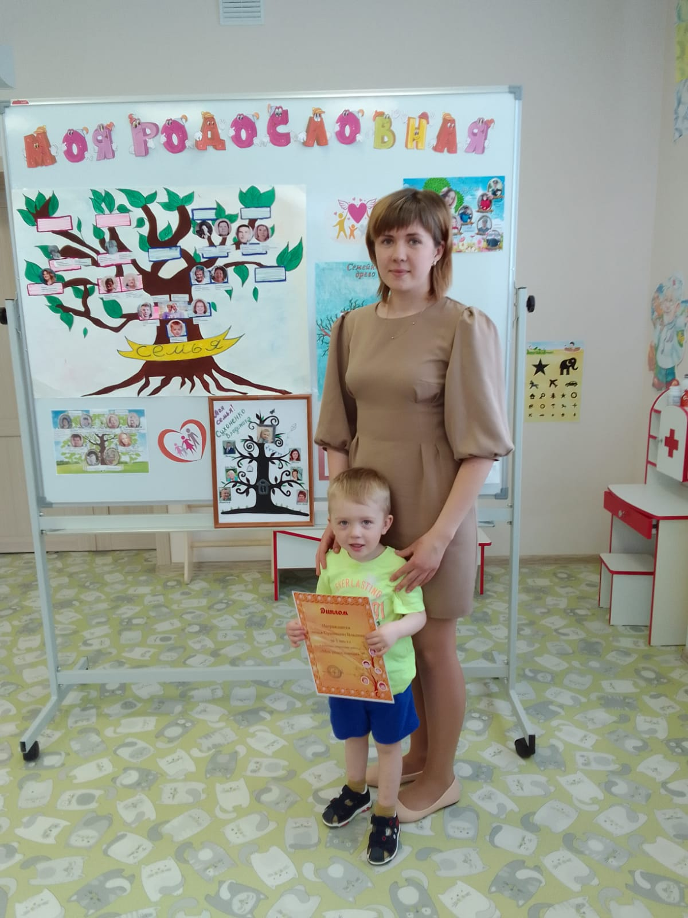
Победители участников выставки «Моя родословная»

Slide 23
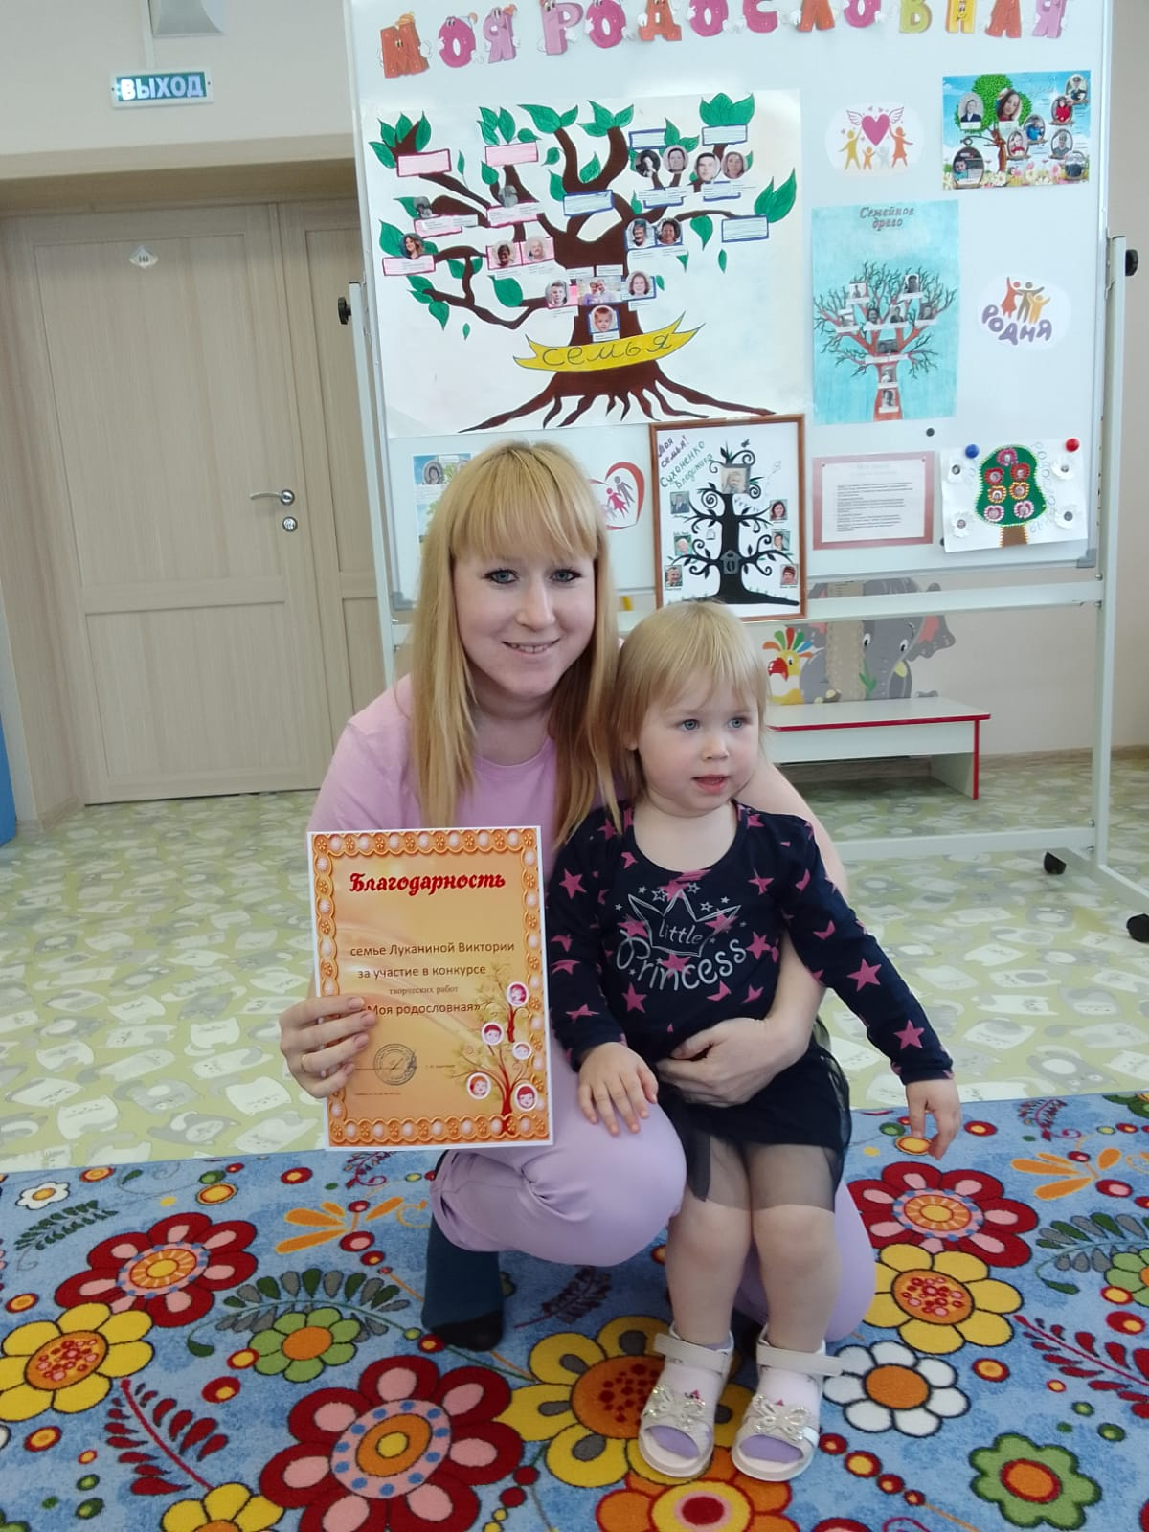
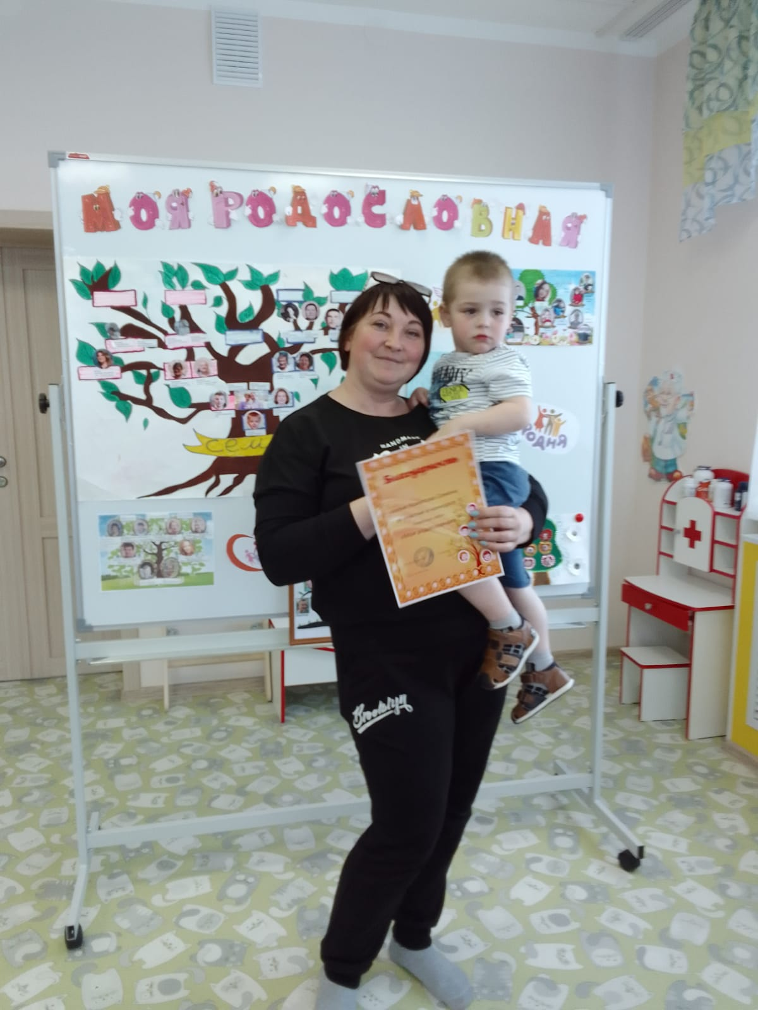
Участники участников выставки «Моя родословная»

Slide 24
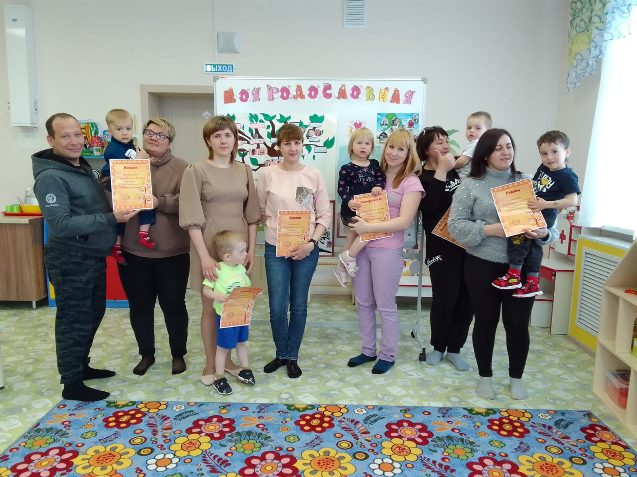
Награждение участников выставки «Моя родословная»

Slide 25
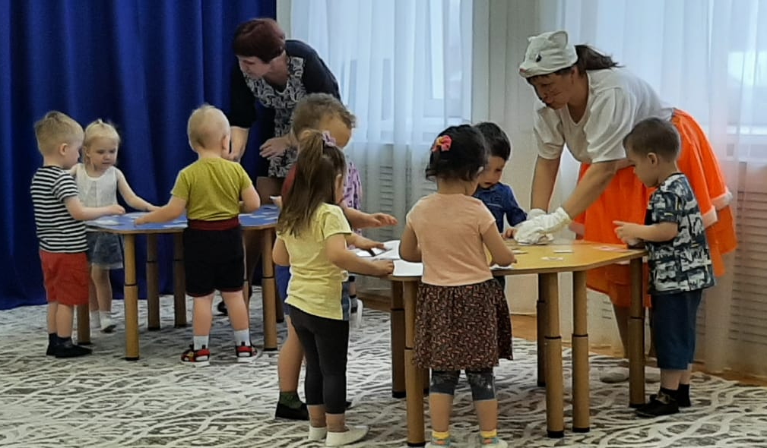
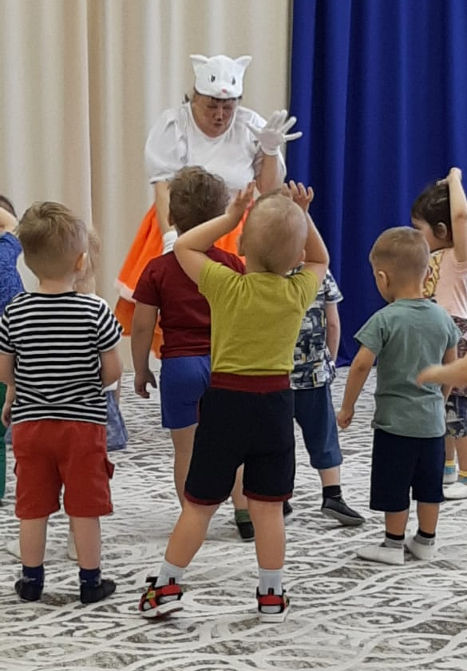
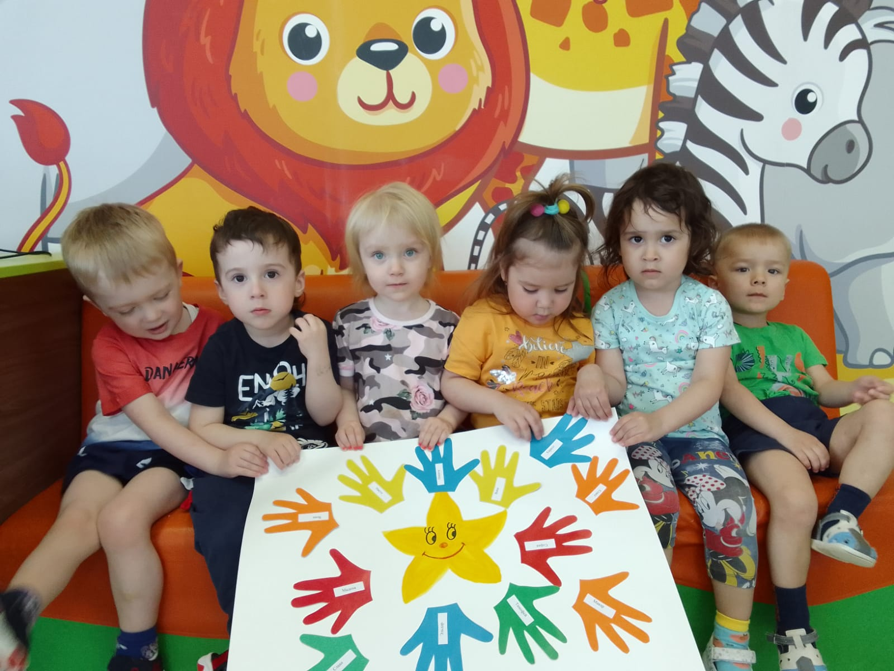
Итоговое занятие «Моя семья»

Slide 26

Спасибо за внимание!!!

